Slide 1

МГТУ им. Н.Э.Баумана
Лекция 7
Содержание лекции 19.
Прохождение горячих электронов через тонкие металлические пленки
Диэлектрические слои с малой подвижностью носителей заряда
Активные пленочные элементы
Технологические основы микроэлектроники
Эпитаксия
Термическое окисление
Легирование
Теоретические основы диффузии

Slide 2
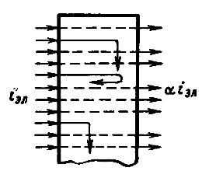
Прохождение горячих электронов через тонкие металлические пленки
Исследование вопросов, связанных с прохождением горячих электронов через тонкие металлические пленки, привлекает все большее внимание в связи с возможностью разработки на этой основе активных пленочных элементов.
Рассмотрим кратко физику этого явления.
Пусть на тонкую металлическую пленку, показанную на рис. 2.1, слева падает поток электронов iэл. При перемещении внутри пленки часть электронов будет испытывать рассеяние и из пленки не выйдет. Обозначим эту составляющую потока- через i1.
(2.1)
И.А. Сидоров Москва 2

Slide 3


Прохождение горячих электронов через тонкие металлические пленки
В соответствии с законами рассеяния частиц веществом, на толщине d интенсивность потока уменьшится в е ↑-d/Lm раз и станет равной iэл e↑-d/Lm, где Lm — средняя длина пробега электронов в металле относительно их поглощения. Ее называют длиной поглощения. Тогда
(3.1)
Поток электронов iэл е↑-d/Lm подошедший к правой свободной поверхности пленки, будет частично отражаться от этой поверхности и из пленки также не выйдет. Обозначим отраженный поток через i2. Он равен:
(3.2)
где R — квантово-механический коэффициент отражения электронов.
И.А. Сидоров Москва 3

Slide 4


Прохождение горячих электронов через тонкие металлические пленки
Таким образом, из пленки будет выходить поток электронов
(4.1)
Отношение этого потока к потоку iЭЛ, инжектированному в пленку, называется коэффициентом передачи а:
(4.2)
Из выражения 4.2 видно, что коэффициент передачи α определяется главным образом длиной поглощения электронов в металле, которая весьма чувствительна к структурным несовершенствам пленки. В качестве примера на рис. 5.1 показана экспериментальная кривая зависимости α от энергии электронов для пленок золота. Из рис. 4.2 видно, что с увеличением энергии средняя длина пробега электрона Lm довольно резко падает особенно в области низких энергий.
И.А. Сидоров Москва 4

Slide 5
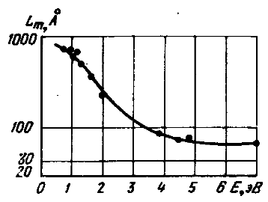
Прохождение горячих электронов через тонкие металлические пленки
(5.1)
И.А. Сидоров Москва 5

Slide 6
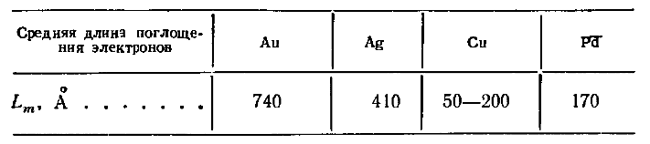
Прохождение горячих электронов через тонкие металлические пленки
В табл. 6.1 приведена величина средней длины поглощения электронов с энергией порядка 0,9 эВ для ряда металлов.
И.А. Сидоров Москва 6

Slide 7

Диэлектрические слои с малой подвижностью носителей заряда
В диэлектрических слоях, содержащих очень большое количество структурных дефектов и примесей, подвижность носителей заряда оказывается крайне низкой. Как показывают исследования, изменение тока йод действием внешнего напряжения в таких пленках, наиболее вероятно, обусловлено эффектом Френкеля, рассмотренном в предыдущих лекциях.
Электрическое поле достаточно высокой напряженности E способно изменять энергетическое состояние электронов в атомах примеси и уменьшать энергию возбуждения их в зону проводимости на некоторую величину ΔU. Расчет показывает, что
(7.1)
И.А. Сидоров Москва 7

Slide 8


Диэлектрические слои с малой подвижностью носителей заряда
где ε — диэлектрическая постоянная пленки. Электрический ток в пленке в этом случае будет равен:
(8.1)
где i0 — ток в пленке в отсутствии поля; d — толщина пленки; Vo — приложенная разность потенциалов.
Опыт показывает, что сила тока в пленках с малой подвижностью носителей действительно эспоненциально зависит от приложенного напряжения. Опыт подтверждает также тот факт, что параметр , определяющий наклон прямой, выражающей зависимость для токов в пленках с малой подвижностью носителей оказывается в два раза больше, чем для токов, обусловленных эмиссией Шоттки.
И.А. Сидоров Москва 8

Slide 9

Диэлектрические слои с малой подвижностью носителей заряда
Согласно же 8.1
Незначительная подвижность носителей заряда в рассматриваемых пленках приводит к весьма высокой стабильности (в сильных электрических полях, поэтому они могут быть с успехом использованы там, где от пленок требуется высокая электрическая прочность.
(9.1)
И.А. Сидоров Москва 9

Slide 10
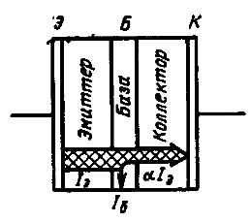
Активные пленочные элементы
Рассмотрим физические принципы создания активных пленочных элементов, основанных на использовании горячих электронов в тонких металлических пленках. На рис. 10.1 показана структура такого элемента. Ее основой является металлическая пленка, играющая роль базы. Толщина базы должна быть одного порядка с длиной пробега электронов в пленке (~ 100 А). К этой пленке с обеих сторон примыкают диэлектрические или полупроводниковые слои, на внешней поверхности которых нанесены металлические электроды.
(10.1)
И.А. Сидоров Москва 10

Slide 11
Активные пленочные элементы
Один из этих слоев играет роль эмиттера, другой — роль коллектора. Эмиттер инжектирует в металлическую пленку (базу) поток электронов Iэ. Часть их рассеивается в базе, образуя ток базы Iб. Оставшаяся часть Iк=Iэ—Iб = = αIб (α — коэффициент переноса) проходит в коллекторный слой.
Если величина тока αIэ, обусловленного инжекцией горячих электронов в базу, много больше тока Iк0, который проходит через коллекторный слой в отсутствии такой инжекции, и если к коллекторному слою можно приложить достаточно высокое напряжение, то рассмотренная система может работать в качестве усилителя напряжения и мощности, подобно транзистору, включенному в схему с общей базой.
И.А. Сидоров Москва 11
(11.1)

Slide 12
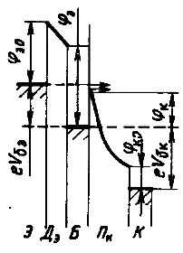
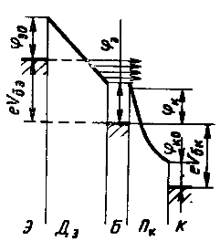
Активные пленочные элементы
На рис. 12.1 и 21 показана энергетическая схема активного пленочного элемента, эмиттерной областью в котором служит слой диэлектрика Дэ, покрытый металлическим электродом Э. При небольшой толщине этого слоя инжекция горячих электронов в базу Б осуществляется путем прямого туннелирования их из металлического электрода Э через слой диэлектрика Д (рис. 12.1).
(12.1)
И.А. Сидоров Москва 12
(12.2)

Slide 13
Активные пленочные элементы
Поверхностные уровни выполняют у поверхности полупроводника ту же роль, какую выполняют примесные уровни в объеме кристалла. Они могут Служить донорами (рис. 12.1,б), акцепторами (рис. 12.1в) и центрами рекомбинации (рис 12.1,а).
Необходимым условием для этого является φэ>φк.
При относительно большой толщине диэлектрического слоя Дэ туннелирование электронов из электрода Э происходит в зону проводимости диэлектрика (рис. 12.1). Энергетический спектр электронов, входящий в базу, простирается в этом случае от уровня Ферми металлического электрода Э до уровня φк
И.А. Сидоров Москва 13

Slide 14
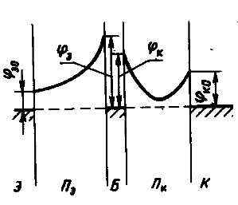
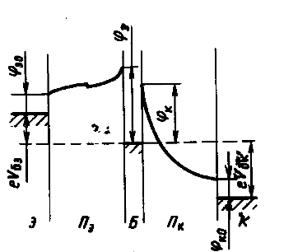
Активные пленочные элементы
В активных пленочных элементах типа полупроводник— металл — полупроводник (ПМП) к тонкой металлической базе с обеих сторон примыкают полупроводниковые слои, на которые нанесены металлические электроды Э и К, причем электрод Э должен образовывать с эмиттерным слоем Пэ практически омический контакт. Как видно из рис. 14.1, рассматриваемая пятислойная система состоит из двух шоттковских барьеров — эмиттерного φэ и коллекторного φк.
(14.1)
(14.2)
И.А. Сидоров Москва 14

Slide 15
Активные пленочные элементы
При подаче напряжений Vбэ и Vбк эмиттерный барьер включается в прямом направлении (рис. 14.2) и в базу инжектируются горячие электроны. Коллекторный барьер включен в обратном направлении. Для усиления по напряжению и мощности необходимо, чтобы Vбк>Vбэ.
На рис. 16.1 показана энергетическая схема активного пленочного элемента с толстым диэлектрическим эмиттерным слоем Дэ при включенных напряжениях Vбэ и Vбк- Инжекция горячих электронов в базу осуществляется в нем на основе токов, ограниченных пространственным зарядом (ТОПЗ), проходящих через диэлектрический слой Дэ.
И.А. Сидоров Москва 15

Slide 16
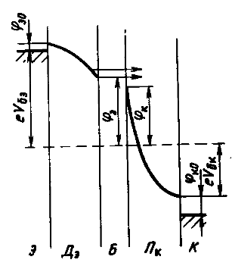
Активные пленочные элементы
(16.1)
И.А. Сидоров Москва 16

Slide 17
Технологические основы микроэлектроники
Технология полупроводниковых ИС развилась па основе планарной технологии транзисторов, а последняя, в свою очередь, впитала в себя весь предшествующий опыт производства полупроводниковых приборов. Поэтому чтобы разбираться в технологических циклах изготовления ИС, необходимо ознакомиться с типовыми технологическими процессами, из которых эти циклы складываются. Технология ГИС также зародилась не на пустом месте, а обобщила и развила те методы нанесения пленок, которые ранее использовались в радиотехнической промышленности, машиностроении и оптике.
И.А. Сидоров Москва 17

Slide 18
Подготовительные операции
Монокристаллические слитки кремния, как и других полупроводников, получают обычно путем кристаллизации из расплава — методом Чохральского. При этом методе стержень с затравкой (в виде монокристалла кремния) после соприкосновения с расплавом медленно поднимают с одновременным вращением (рис. 19.1). При этом вслед за затравкой вытягивается нарастающий и застывающий слиток.
Кристаллографическая ориентация слитка (его поперечного сечения) определяется кристаллографической ориентацией затравки. Чаще других используются слитки с поперечным течением, лежащим в плоскости (111) или (100)
И.А. Сидоров Москва 18

Slide 19
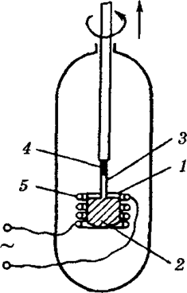
Подготовительные операции
Рис. 19.1. Схема выращивания монокристалла методом Чохральского: 1 — тигель; 2 — Paсплaв пoлупрoвoдника; 3 — выращиваемый монокристалл; 4 — затравка; 5 — катушка высокочастотного нагрева
(19.1)
И.А. Сидоров Москва 19

Slide 20
Подготовительные операции
Типовой диаметр слитков составляет в настоящее время 150 мм, а максимальный может достигать 300 мм и более. Длина слитков может достигать 3 м и более, но обычно она в несколько раз меньше.
Слитки кремния разрезают на множество тонких пластин (толщиной 0,4—0,5 мм), на которых затем изготавливают интегральные схемы или другие приборы. Во время резки слиток прочно закрепляют, причем очень важно обеспечить перпендикулярное расположение слитка относительно режущих полотен или дисков с тем, чтобы пластины имели необходимую кристаллографическую ориентацию.
И.А. Сидоров Москва 20

Slide 21
Подготовительные операции
Поверхность пластин после резки весьма неровная: размеры царапин, выступов и ямок намного превышают размеры будущих элементов ИС. Поэтому перед началом основных технологических операций пластины многократно шлифуют, а затем полируют. Цель шлифовки, помимо удаления механических дефектов, состоит в том, чтобы обеспечить необходимую толщину пластины (150-250 мкм), недостижимую при резке, и параллельность плоскостей. Шлифовку осуществляют на вращающихся шлифовальных кругах. Шлифующим агентом являются суспензии из микропорошков, размер зерен которых выбирают все меньшим при каждом цикле шлифовки, вплоть до 0,3-0,5 мкм.
И.А. Сидоров Москва 21

Slide 22
Подготовительные операции
По окончании шлифовки на поверхности все же остается механически нарушенный слой толщиной несколько микрон, под которым расположен еще более тонкий, так называемый физически нарушенный слой. Последний характерен наличием «не зримых» искажений кристаллической решетки и механических напряжений, возникающих в процессе шлифовки.
Полировка состоит в удалении обоих нарушенных слоев и снижении неровностей поверхности до уровня, свойственного оптическим системам — сотые доли микрона. Помимо механической (с помощью› еще более мелкозернистых суспензий), используется химическая полировка (травление), т.е. по существу растворение поверхностного слоя полупроводника в тех или иных реактивах. Выступы и трещины на поверхности стравливаются быстрее, чем основной материал, и в целом поверхность выравнивается.
И.А. Сидоров Москва 22

Slide 23
Подготовительные операции
Достигаемая в процессе шлифовки и полировки параллельность плоскостей пластины составляет единицы в даже доли микрона на сантиметр длины. Важным процессом в полупроводниковой технологии является также очистка поверхности от загрязнений органическими веществами, особенно жирами. Очистку и обезжиривание проводят в органических растворителях (толуол, ацетон, этиловый спирт и др.) при повышенной температуре. Травление, очистка и многие другие процессы сопровождаются отмывкой пластик в деионизованной воде. Деионизация осуществляется в специальных установках путем пропускания предварительно дистиллированной воды через гранулированные смолы, в которых благодаря химическим реакциям происходит связывание растворенных ионов. Степень деионизации оценивается по удельному сопротивлению воды, которое обычно лежит в пределах 10-20 Мом на см и выше (удельное сопротивление бидистиллированной воды не превышает 1—2 МОм на см).
И.А. Сидоров Москва 23

Slide 24
Эпитаксия
Эnumаксией называют процесс наращивания монокристаллических слоев на подложку, при котором кристаллографическая ориентация наращиваемого слоя повторяет кристаллографическую ориентацию подложки.
В настоящее время эпитаксия обычно используется для получения тонких рабочих слоев однородного полупроводника на сравнительно толстой подложке, играющей роль несущей конструкции.
Типовой — хлоридный процесс эпитаксии применительно к кремния› состоит в следующем (рис. 25.1). Монокристаллические кремниевые пластины загружают в тигель «лодочку» и помещают в кварцевую трубу. Через трубу пропускают поток водорода, содержащий небольшую примесь тетрахлорида кремния SiCl4.
И.А. Сидоров Москва 24

Slide 25
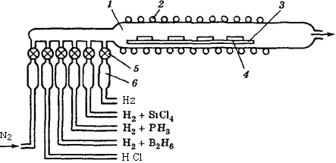
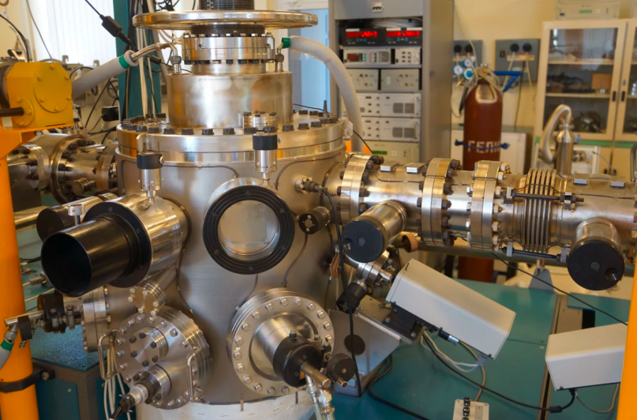
Эпитаксия
Рис. 25.1. Схема хлоридного npoцecca эпитаксии: 1 — кварцевая труба;2 — катушка ВЧ нагрева; 3 — тигель с пластинами; 4 — пластина кремния; 5 — вентиль для перекрытия соответствующего гaзa; 6 — измеритель скорости потока
И.А. Сидоров Москва 25

Slide 26
Эпитаксия
При высокой температуре (около 1200 °С), которая обеспечивается выcoкoчacтoтным нагревом тигля, на поверхности пластин происходит реакция
SiCl4 + 2Ht - Si + 4HCl.
В результате реакции на подложке постепенно осаждается слой чистого кремния, а пары HCl уносятся потоком водорода. Эпитаксиальный слой осажденного кремния монокристалличен и имеет ту же кристаллографическую ориентацию, что и подложка. Химическая реакция, благодаря подбору температуры, происходит только на поверхности пластины, а не в окружающем пространстве.
Процесс, проходящий в потоке газа, называют гaзompaнспортной реакцией, а основной газ (в данном случае водород), переносящий примесь в зону реакции, — газом-нocиmeлeм.
И.А. Сидоров Москва 2021 26
(26.1)

Slide 27
Эпитаксия
Если к парам тетрахлорида кремния добавить пары соединений бора (В2Н6) или фосфора (PH3), то эпитаксиальный слой будет иметь уже нe собственную, а соответственно дырочную или электронную проводимость, поскольку в ходе реакции в осаждающийся кремний будут внедряться акцепторные атомы бора или донорные атомы фосфора. Если к парам тетрахлорида кремния добавить пары соединений бора (В2Н6) или фосфора (PH3), то эпитаксиальный слой будет иметь уже нe собственную, а соответственно дырочную или электронную проводимость, поскольку в ходе реакции в осаждающийся кремний будут внедряться акцепторные атомы бора или донорные атомы фосфора. В установке, показанной на рис. 28.1, предусмотрены некоторые дополнительные операции: продувка трубы азотом и неглубокое правление поверхности кремния в пapax HCl (с целью очистки). Эти операции проводятся до основных.
И.А. Сидоров Москва 27

Slide 28
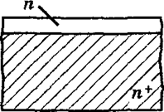
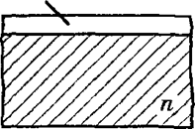
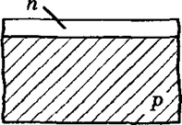
Эпитаксия
пленка n-типа на n-подложке
пленка p-типа на n-подложке
пленка n-типа на p-подложке
(28.1)
И.А. Сидоров Москва 2021 28

Slide 29
Эпитаксия
Таким образом, эпитаксия позволяет выращивать монокристаллические слои любого типа проводимости и любого удельного сопротивления на подложке, обладающей тоже любым типом и величиной проводимости (рис 28.1).
Эпитаксиальная пленка может отличаться от подложки по химическому составу. Способ получении таких пленок называют гemepoэnитакксией, в отличие от гомoэnитаксии, описанной выше. Конечно, при гетероэпитаксии материалы пленки и подложки должны по-прежнему иметь одинаковую кристаллическую решетку. Например, можно выращивать кремниевую пленку на сапфировой подложке.
Разница между эпитаксиальным слоем и подложкой не получается идеально резкой, так как примеси в процессе эпитаксии частично диффундируют из одного слоя в другой. Это обстоятельство затрудняет создание сверхтонких (менее 1 мкм) и многослойных эпитаксиальных структур.
И.А. Сидоров Москва 29

Slide 30
Эпитаксия
Основную роль в настоящее время играет однослойная эпитаксия. Она существенно пополнила арсенал полупроводниковой технологии; получение таких тонких однородных слоев (1—10 мкм), какие обеспечивает эпитаксия, невозможно иными средствами.
В заключение заметил, что помимо описанной газовой эпитаксии, существует жидкостная эпитаксия, при которой наращивание монокристаллического слоя осуществляется из жидкой фазы, т.е. из раствора, содержащего необходимые компоненты.
И.А. Сидоров Москва 30

Slide 31
Термическое окисление
Окисление кремния — один из самых характерных процессов в технологии современных ИС. Получаемая при этом пленка двуокиси кремния (SiO2) выполняет несколько важных функций, в том числе:
функцию защиты — пассивации поверхности и, в частности, защиты вертикальных участков р-n-переходов, выходящих на поверхность (рис. 32. 1);
функцию маски, через окна которой вводятся необходимые примеси (рис. 32.2);
функцию тонкого диэлектрика под затвором MOП-транзистора (рис. 32.3).
Такие широкие возможности двуокиси кремния — одна из причин того, что кремний стал основным материалом для изготовления полупроводниковых ИС.
И.А. Сидоров Москва 31

Slide 32
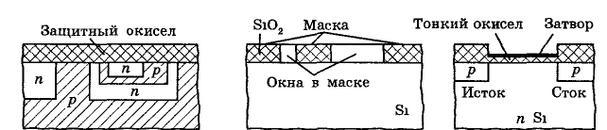
Термическое окисление
Рис 32. Функции двуокисной пленки кремния
а — пассивация поверхности, d — маска для локального легирования, а — тонкий подзатворный окисел
И.А. Сидоров Москва 32

Slide 33
Термическое окисление
Поверхность кремния всегда покрыта «собственной» окисидной пленкой, получающейся в результате естественного окисления при самых низких температурах. Однако эта пленка имеет слишком малую толщину (около 5 нм), чтобы выполнять какую-либо из перечисленных функций. Поэтому в технологии ИС пленки SiO2 получают искусственным путем.
Искусственное окисление кремния осуществляется обычно при высокой температуре (1000-1200 °С). Такое термическое окисление можно проводить в атмосфере кислорода (сyxoe окисление), в смеси кислорода с парами воды (влажное окисление) или просто в парах воды.
И.А. Сидоров Москва 33

Slide 34
Термическое окисление
Во всех случаях процесс проводится в окислительных печах. Основу таких печей составляет, как и при эпитаксии, кварцевая труба, в которой размещается «лодочка» с пластинами кремния, нагреваемая либо токами высокой частоты, либо иным путем. Через трубу пропускается поток кислорода (cyxoго или увлажненного) или пары воды, которые реагируют с кремнием в высокотемпературной зоне. Получаемая таким o6разом пленка SiO2 имеет аморфную структуру.
Механизм окисления имеет два варианта. Первый вариант состоит из следующих этапов: 1) диффузия атомов кремния через уже имеющуюся пленку окисла к поверхности, 2) адсорбация молекул кислорода поверхностью из газовой фазы, 3) собственно окисление, т.е. химическая реакция. В этом случае пленка нарастает над исходной поверхностью кремния.
И.А. Сидоров Москва 34

Slide 35

Термическое окисление
Второй вариант состоит из следующих этапов:
адсорбция кислорода поверхностью уже имеющегося окисла,
диффузия кислорода через окисел к еще не окисленному кремнию,
собственно окисление. В этом случае пленка нарастает вглубь от исходной поверхности кремния. На практике оба механизма сочетаются, но главную роль обычно играет второй.
Очевидно, что скорость роста окисла со временем должна убывать, так как новым атомам кислорода приходится диффундировать через все более толстый слой окисла. Полуэмпирическая формула, связывающая толщину окисной пленки со временем термического окисления, имеет вид:
И.А. Сидоров Москва 35

Slide 36
Термическое окисление
где k — параметр, зависящий от температуры и влажности кислорода
Cyxoe окисление идет в десятки раз медленнее влажного.
Например, для выращивания пленки SiO2 толщиной 0, 5 мкм в сухом кислороде при 1000 ’С требуется около 5 ч, а во влажном — всего 20 мин. С уменьшением температуры на каждые 100 С время окисления возрастает в 2-3 раза.
В технологии ИС различают «толстые» и « тонкие» окислы Si02. Толстые окислы (d = 0,5—0,8 мкм) выполняют функции защиты и маскировки, а тонкие (d = 0,05-0,15 мкм) — функции подзатворного диэлектрика в MOП-транзисторах.
И.А. Сидоров Москва 36

Slide 37
Термическое окисление
Одной из важных проблем при выращивании пленки SiO2 является обеспечение ее однородности. В зависимости от качества поверхности пластины, от чистоты реагентов и режима выращивании в пленке возникают те или иные дефекты. Распространенным типом дефектов являются микро- и макропоpы, вплоть до сквозных отверстий (особенно в тонком окисле).
Качество оксидной пленки повышается с уменьшением температуры ее выращивания, а также при использовании сухого кислорода. Поэтому тонкий подзатворный окисел, от качества которое зависит стабильность параметров MOП—транзистора, получают сухим окислением. При выращивании толстого окисла чередуют cyxoe и влажное окисление: первое обеспечивает отсутствие дефектов, а второе позволяет сократить время процесса.
И.А. Сидоров Москва 37

Slide 38
Легирование
Внедрение примесей в исходную пластину (или в эпитаксиальный слой) путем диффузии при высокой температуре является исходным и до сих пор основным способом легирования полупроводников с целью создания диодных и транзисторных структур. Этому способу мы уделим главное внимание. Однако за последние годы широкое распространение получил и другой способ легирования — ионная имплантация, — который рассматривается в конце раздела.
Способы диффузии.
Диффузия может быть общей и локальной. В первом случае она осуществляется по всей поверхности пластины (рис. 39.1), а во втором — на определенных участках пластины через окна в маске, например, в слое SiO2 (рис. 39. 2).
И.А. Сидоров Москва 38

Slide 39
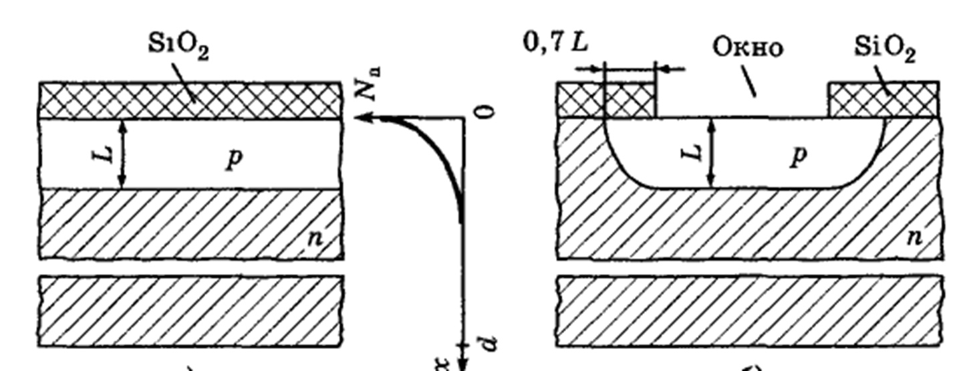
Легирование
Рис. 39.1 и 2. Общая (1) и локальная (2) диффузия примеси в кремнии
И.А. Сидоров Москва 39

Slide 40
Легирование
Общая диффузия приводит к образованию в пластине тонкого диффузионного слоя, который отличается от эпитаксиального неоднородным (по глубине) распределением примеси (см. кривую N (х1 на pис. 39).
В случае локальной диффузии примесь распространяется не только вглубь пластины, но и во всех перпендикулярных на- правлениях, т.е. под маску. В результате этой так называемой боковой дuффyзии участок р—n-перехода, выходящий на поверхность, оказывается автоматически защищенным окислом (рис. 39.2). Соотношение между глубинами боковой и основной — «вертикальной — диффузии зависит от ряда факторов, в том числе от глубины диффузионного слоя L. Типичным для глубины боковой диффузии можно считать значение 0, 7 L.
И.А. Сидоров Москва 40

Slide 41
Легирование
Диффузию можно проводить однократно и многократно. Например, в исходную пластину n-типа можно во время 1-й диффузии внедрить акцепторную примесь и получить р-слой, а затем во время 2-й диффузии внедрить в полученный р-слой (на меньшую глубину) донорную примесь и тем самым обеспечить трехслойную структуру. Соответственно различают двойную и тройную диффузию.
При проведении многократной диффузии следует иметь в виду, что концентрация каждой новой вводимой примеси должна превышать концентрацию предыдущей, в противном случае тип проводимости не изменится, а значит, не образуется р—n-переход. Между тем концентрация примеси в кремнии (или другом исходном материале) не может быть сколь угодно большой: она ограничена особым параметром — nредельной растворимостью примеси. Предельная растворимость зависит от температуры. При некоторой температуре она достигает максимального значения N прмакс а затем снова уменьшается.
И.А. Сидоров Москва 41

Slide 42
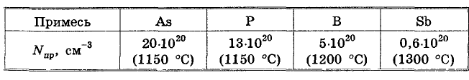
Легирование
Таблица 42.1. Максимальная предельная растворимость типичных примесей в кремнии
Следовательно, если проводится многократная диффузия, то для последней диффузии важно выбирать материал с максимальной предельной растворимостью. Поскольку ассортимент примесных материалов ограничен, не удается обеспечить более 3-x последовательных диффузий.
И.А. Сидоров Москва 42
(42.1)

Slide 43
Легирование
Примеси, вводимые путем диффузии, называют диффузантами (бор, фосфор и др.). Источниками диффузантов являются их химические соединения. Это могут быть и жидкости (ВВrЗ, POCl), и твердые тела (В2О3, P2O5), и газы (В2Н6, PH3).
Внедрение примесей обычно осуществляется с помощью газотранспортных реакций — так же, как при эпитаксии и окислении. Для этого используются либо однозонные, либо двух- зонные диффузионные печи.
Двухзонные печи используются в случае твердых диффузантов. В таких печах (рис. 44.1) имеются две высокотемпературные зоны, одна — для испарения источника диффузанта, вторая — собственно для диффузии. Пары источника диффузанта, полученные в 1-й зоне, примешиваются к потоку нейтрального газа-носителя (например, аргона) и вместе с ним доходят до 2-й зоны, где расположены пластины кремния. Температура во 2-й зоне выше, чем в 1-й. Здесь атомы диффузанта внедряются в пластины, а другие составляющие химического соединения уносятся газом-носителем из зоны.
И.А. Сидоров Москва 43

Slide 44
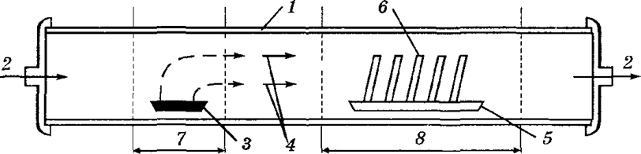
Легирование
Рис. 44.1. Схема двухзонной диффузионной печи: 1 — кварцевая труба;
2 — поток газа-носителя; 3 — источник диффузанта; 4 — пары источника диффузанта; 6 — тигель с пластинами; 6 — пластина кремния; 7 — первая высокотемпературная зова; 8 — вторая высокотемпературная зона
И.А. Сидоров Москва 44

Slide 45
Легирование
В случае жидких и газообразных источников диффузанта нет необходимости в их высокотемпературном испарении. Поэтому используются однозонные печи, в которые источник диффузанта поступает уже в газообразном состоянии.
При использовании жидких источников диффузанта диффузию проводят в окислительной среде, добавляя к газу-носителю кислород. Кислород окисляет поверхность кремния, образуя окисел SiO2, т.е. в сущности — стекло. В присутствии диффузанта (бора или фосфора) образуется боросиликатное или фосфорно-силикатное стекло. При температуре выше 1000° эти стекла находятся в жидком состоянии, покрывая поверхность кремния тонкой пленкой, так что диффузия примеси идет, строго говоря, из жидкой фазы. После застывания стекло защищает поверхность кремния в местах диффузии, т.е. в окнах окисной маски. При использовании твердых источников диффузанта — окислов — образование стекол происходит в процессе диффузии без специально вводимого кислорода.
И.А. Сидоров Москва 45

Slide 46


Теоретические основы диффузии
Теория диффузии основана на двух законах Фика. 1-й закон Фика связывает плотность. потока частиц с градиентом их концентрации. В одномерном случае
(46.1)
где D — коэффициент диффузии, N — концентрация.
2-й закон Фика характеризует скорость накопления частиц (в нашем случае — атомов примеси):
(46.2)
Из уравнения (46.2) можно найти функцию N (х, t), т.е. распределение концентрации N(x) в любой момент времени. Для этого нужно задаться двумя граничными условиями.
И.А. Сидоров Москва 46

Slide 47
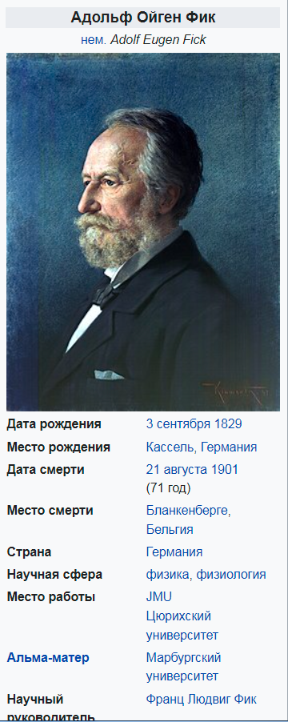

Теоретические основы диффузии
Пусть координата х=0 соответствует той плоскости пластины, через которую вводится примесь (рис. 39.1). Тогда координата противоположной плоскости равна толщине пластины d. На практике глубина диффузионных слоев всегда меньше толщины пластины (см. рис. 39. 1): поэтому можно положить N(d) = 0. С математической точки зрения удобнее считать пластину бесконечно толстой и в качестве 1-ro граничного условия принять
(47.1)
(47.2)
И.А. Сидоров Москва 47

Slide 48

Теоретические основы диффузии
2-е граничное условие имеет два варианта, которые соответствуют двум разновидностям реального технологического процесса.
1) Случай неограниченного источника nримеси. В этом случае диффузант непрерывно поступает к пластине, так что в ее приповерхностном слое концентрация примеси поддерживается П ОСТОЯННОЙ
Граничное условие для этого варианта имеет вид:
где N —поверхностная (точнее — приповерхностная) концентрация. Обычно количество поступающего диффузанта обеспечивает режим предельной растворимости, т.е. Ns=Nпрмакс
И.А. Сидоров Москва 48

Slide 49

Теоретические основы диффузии
Случай oгpaниченного источника принеси. В этом случае сначала в тонкий пpипoвepxнocтный слой пластины вводят не которое количество атомов диффузанта, а потом источник диффузанта отключают и атомы примеси перераспределяются по глубине пластины при неизменном ип общем количестве. Первую стадию процесса называют «загонкой» , вторую — «разгонкой» примеси
Для этого варианта можно записать условие в виде.
где Q — количество атомов примеси на единицу площади (задаетея на этапе загонки»).
И.А. Сидоров Москва 49

Slide 50


Теоретические основы диффузии
Решая уравнение (49.1) при граничных условиях (48.1) и (47.1), получаем распределение концентрации при неограниченном источнике (рис. 51.1):
где erfc (z) — дополнительная функция ошибок близкая к экспоненциальной функции е-z.
Решая уравнение (49.1) при условиях (48. 1) н (47. 1), получаем распределенbе концентрации при ограниченном источнике (рис. 51. 2):
И.А. Сидоров Москва 50

Slide 51
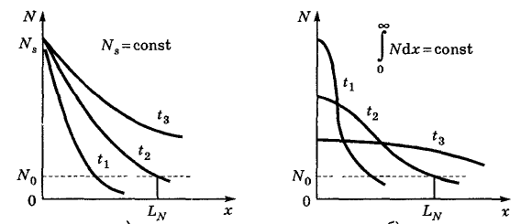
Теоретические основы диффузии
Рис. 51.1. Распределение примеси при диффузии из неограниченного (1) и ограниченного (2) источников для разных моментов времени
И.А. Сидоров Москва 2021 51

Slide 52

Теоретические основы диффузии
В данном случае распределение описывается функцией Гаусса которая характер на нулевой начальной производной, наличием точки перегиба и почти экспоненциальным хвостом пocлe этой точки.
Под глубиной диффузионного слоя (глубиной диффyзии) понимают координату х =Ln которой концентрация введенной примеси N равна концентрации исходной примеси N (рис. 51.1). Величину LN нетрудно найти из выражений (50.2), полагая в левой части N = No
Аппроксимируя функцию (50.2) экспонентой, получаем для
неограниченного источника
И.А. Сидоров Москва 52

Slide 53

Теоретические основы диффузии
логарифмируя обе части, получаем для ограниченного источника
Оба выражения имеют одинаковую структуру и позволяют сделать два важных общих вывода:
вpeмя проведения диффyзии пропорционально квадрату желательной глубины диффузии; поэтому получение глубоких диффузионных слоев требует большого времени; в ИС глубина рабочих диффузионных слоев обычно лежит в пределах 1-4 мкм;
при заданной глубине диффузионного слоя изменения коэффициента диффузии эквивалентны изменениям вpeмeни npoцecса
И.А. Сидоров Москва 53

Slide 54
Теоретические основы диффузии
Второй вывод заслуживает более детального рассмотрения. На рис. 55.1 показана температурная зависимость коэффициентов диффузии для некоторых материалов, применяемых в технологии ИС. Как видим, эта зависимость экспоненциальная, т.е. весьма сильная: при ΔT — 100 °С коэффициент диффузии меняется на порядок, а при ΔT= — +1 °С — на ± 2,5% . Последняя цифра, казалось бы, невелика, но ее истинное значение можно проиллюстрировать следующим простым расчетом. Если ΔD/D = 2,5% , то разброс глубины диффузии составит а 1,25% или, при Ln = 4 мкм, около ± 0,05 мкм. Значит, ширина базы w, равная LN6 -- Lnэ , может получиться с ошибкой 0,1 мкм, что при w = 0,5 мкм
составит 20% . Поскольку коэффициент β и предельная частота fт обратно пропорциональны величине w2, их разброс превысит 40%
И.А. Сидоров Москва 54
(54.1)

Slide 55
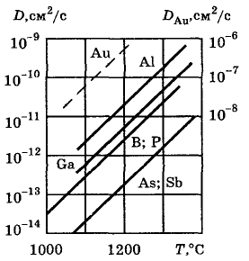
Теоретические основы диффузии
Рис. 55.1. Зависимостъ коэффициентов диффузии типичных (для кремния) примесей от температуры. Для золота масштаб нa 3 порядка меньше
И.А. Сидоров Москва 55

Slide 56
Теоретические основы диффузии
Из сказанного ясна необходимость прецизионной регулировки температуры в диффузионных печах. Допустимая нестабильность температуры составляет до + 0, 2 °С (т.е. сотые доли процента).
И.А. Сидоров Москва 56

Slide 57
Ионная имплантация
Ионной имплантацией называют метод легирования пластины (или эпитаксиального слоя) путем бомбардировки ионами примеси, ускоренными до энергии, до- статочной для их внедрения вглубь твердого тела.
Ионизация атомов примеси, ускорение ионов и фокусировка ионного пучка осуществляются в специальных установках типа ускорителей частиц в ядерной физике. В качестве примесей используются те же материалы, что и при диффузии.
Глубина внедрения ионов зависит от их энергии и массы. Чем больше энергия, тем больше получается толщина имплантированного слоя. Однако с ростом энергии возрастает и количество радиационных дефектов в кристалле, т.е. ухудшаются его электрофизические параметры. Поэтому энергию ионов ограничивают величиной 100—150 кэВ.
И.А. Сидоров Москва 57

Slide 58
Ионная имплантация
Нижний уровень составляет 5—10 кэВ. При таком диапазоне энергии глубина слоев лежит в пределах 0, 1-0,4 мкм, т.е. она значительно меньше типичной глубины диффузионных слоев. Концентрация примеси в имплантированном слое зависит от плотности тока в ионном пучке и времени процесса или, как говорят, от времени экспозиции. В зависимости от плотности тока и желательной объемной концентрация время экспозиции составляет от нескольких секунд до 3-5 мин и более (иногда до 1—2 ч). Разумеется, чем больше время экспозиции, тем, опять же, больше количество радиационных дефектов.
Типичное распределение примеси при ионной имплантации показано на рис. 59.1 сплошной кривой. Как видим, это распре- деление существенно отличается от диффузионного наличием максимума. Вблизи максимума кривая хорошо ащпроксимиру- ется функцией Гаусса, см. (52.1)
И.А. Сидоров Москва 58

Slide 59
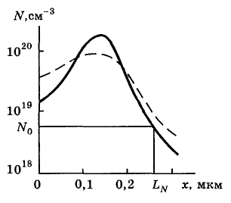
Ионная имплантация
Рис. 59.1. Распределение примесей при ионной имплантации
И.А. Сидоров Москва 59

Slide 60
Ионная имплантация
Поскольку площадь ионного пучка меньше площади пластины (а иногда и кристалла), то приходится сканировать пучок, т.е. плавно или шагами перемещать его (с помощью специальных отклоняющих систем) поочередно по всем «строкам» пластины, на которых расположены отдельные ИС.
По завершении процесса ле- гирования пластину обязательно подвергают отжигу при температуре 500—800 °С для того, чтобы упорядочить кристаллическую решетку кремния и устранить (хотя бы частично) неизбежные радиационные дефекты. При температуре отжига процессы диффузии несколько меняют профиль распределения (см. штриховую кривую на рис. 59. 1).
И.А. Сидоров Москва 60

Slide 61
Ионная имплантация
Ионная имплантация так же, как диффузия, может быть общей и локальной (избирательной). В последнем, более типичном случае облучение (бомбардировка) проводится через маски, в которых длина пробега ионов должна быть значительно меньше, чем в кремнии. Материалом для масок могут служить распространенные в ИС двуокись кремния и алюминий. При этом важным достоинством ионной имплантации является то, что ионы, двигаясь по прямой линии, внедряются только вглубь пластины, а аналогия боковой диффузии (под маску) практически отсутствует.
И.А. Сидоров Москва 61

Slide 62
Ионная имплантация
В принципе ионную имплантацию, как и диффузию, можно проводить многократно, «встраивая» один слой в другой. Однако сочетание энергий, времен экспозиции и режимов отжига, необходимое для многократной имплантации, оказывается затруднительным. Поэтому ионная имплантация получила главное распространение при создании тонких одинарных слоев.
Главными преимуществами ионной имплантации являются: низкая температура процесса и его хорошая контролируемость. Низкая температура обеспечивает возможность проведения ионной имплантации на любом этапе технологического цикла, не вызывая при этом дополнительной диффузии примесей в ранее изготовленных слоях.
И.А. Сидоров Москва 62

